Slide 1
Porażka biznesowa, pandemia, a w końcu sukces

Slide 2
AGENDA

Slide 3
AGENDA

Slide 4
Moduł 1. Analiza porażki plan szkolenia

Slide 5
„Porażka” w języku polskim:
W języku polskim: niepowodzenie w jakichś działaniach lub w określonej dziedzinie życia.
Słowa bliskoznaczne: katastrofa, klapa, nieszczęście, wpadka, klęska, kompromitacja, niepowodzenie, obciach, fiasko, przegrana, upadek, kaszana, zły los, zguba, niepomyślność, tragedia…

Slide 6
Porażka
W języku chińskim: 危机 weiji
危 – „niebezpieczeństwo” lub „zagrożenie”
机 - „szansa” lub „okazja”

Slide 7
Porażka
Powszechne spojrzenie na porażkę:
Konstruktywne spojrzenie na porażkę:
ma negatywny wydźwięk,
jest „przeciwieństwem” sukcesu,
powoduje wstyd, ograniczenie działania, wycofanie.
jest wpisana w ludzkie życie, jako jedna z jego składowych,
jest potrzebna do rozwoju oraz nabywania doświadczenia życiowego,
jest częścią procesu uczenia się – to ona daje nam informacje o tym, co wymaga np. zmiany,
jest elementem w drodze do sukcesu.

Slide 8
Konsekwencje strachu przed porażką?
strach przed działaniem, zamykanie się na nowe możliwości,
zamknięcie w strefie komfortu, brak możliwości zdobycia doświadczenia,
strach przed oceną społeczną,
brak możliwości podniesienia swojej samooceny (człowiek unika działania, nie ma przestrzeni do sprawdzenia się w różnych sytuacjach).

Slide 9
Cykl powodzenia
Sukces

Slide 10
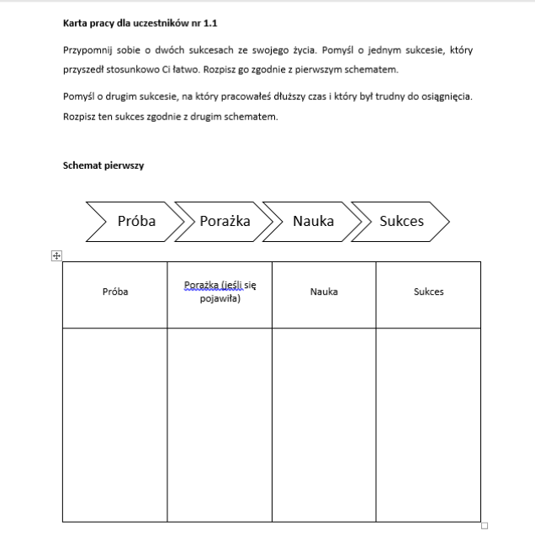
Praca indywidualna – karta pracy nr. 1.1

Slide 11
Rodzaje porażek
Czynniki wewnętrzne (błędy osobiste)
Czynniki zewnętrzne
odnoszą się one do rzeczy, które są poza naszą kontrolą,
wynikają z indywidualnych niedyspozycji psychicznych lub fizycznych jednostki,
zewnętrzne czynniki, nie wynikające z naszego stanu psychicznego czy fizycznego,
Efekty dążenia
są to porażki wynikające z powodu udoskonaleń,
nie mamy na nie wpływu,
wymagają od nas modyfikacji działań i celów.
wymagają ciągłej kontroli narzędzi, na których pracujemy,
wymagają przygotowania alternatywnego planu działania.
próba zrobienia czegoś nowego,
niepowodzenia wynikające z przesuwania granic swoich możliwości.

Slide 12
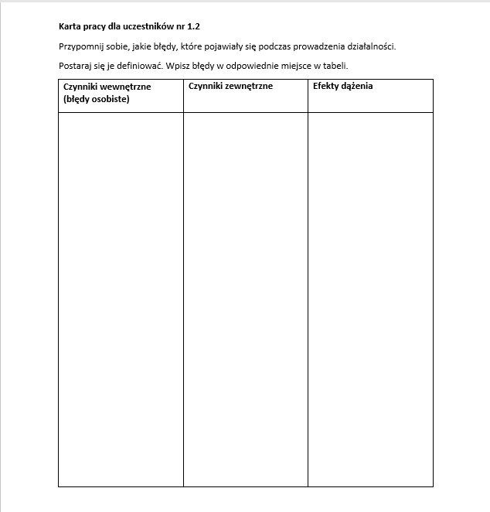
Praca indywidualna – karta pracy nr 1.2

Slide 13
Najczęstsze przyczyny niepowodzenia w biznesie
Brak przemyślanego biznes planu oraz strategii działania - sytuacja, w której decyzja o rozpoczęciu działalności gospodarczej jest nieprzemyślana i podejmowana pod wpływem impulsu. Osobie brak merytorycznego przygotowania, profesjonalnego biznes planu i pomysłu na kierowanie biznesem.
Wyolbrzymione przekonanie o swoim geniuszu – przekonanie, że usługa lub produkt, który zamierzamy zaproponować klientom jest niepowtarzalny i niespotykany. Np. brak badania potrzeb konsumentów, świadomości marki oraz ogólnego badania rynku.

Slide 14
Najczęstsze przyczyny niepowodzenia w biznesie
Brak umiejętności lub nawyku badania konkurencji – ważną kwestią jest wiedza na temat oferty firm konkurencyjnych i dostosowywanie własnej oferty w elastyczny sposób.
Brak strategii komunikacji – brak przemyślanej komunikacji, która pozwoli na identyfikację firmy spośród innych o podobnym profilu.

Slide 15
Najczęstsze przyczyny niepowodzenia w biznesie
5. Brak diagnozy potrzeb klientów – brak diagnozy, jak i brak reakcji na negatywne opinie lub krytykę klientów jest częstym błędem. Warto wziąć pod uwagę zdanie niezadowolonych osób i rozważyć czy rzeczywiście powinniśmy wprowadzić jakieś zmiany. Prowadzi to do podniesienia jakości naszych usług.
6. Zbyt wczesne godzenie się z porażkami – szybka decyzja o likwidacji lub zawieszeniu działalności spowodowana niechęcią i poczuciem zrezygnowania wynikającym np. z braku przychodów, braku klientów itp.

Slide 16
Najczęstsze przyczyny niepowodzenia w biznesie
7. Brak nawyku analizowania poniesionych porażek – sytuacja w której przedsiębiorca nie analizuje powodu swoich niepowodzeń, nie szuka rozwiązań. Wciąż działa w ten sam sposób, według jednego, utartego schematu.

Slide 17
Najczęstsze przyczyny niepowodzenia w biznesie
8. Brak inwestycji w rozwój swój i swojego zespołu – brak szkoleń pracowniczych, brak możliwości rozwoju, poznawania nowych rozwiązań czy produktów dostępnych na rynku. Takie i podobne czynniki składają się na brak motywacji do dbania o markę i rozwój firmy.

Slide 18
Rozwijanie się przez niepowodzenia
Niepowodzenia i porażki są nieodzowną częścią sukcesu oraz rozwoju osobistego i zawodowego. Skoro patrzymy na nie jak na okazję do nauki, to znaczy, że udało nam się zmienić nasze przekonania, a co za tym idzie, nabyliśmy nowych kompetencji umysłowych oraz zmieniliśmy sposób bycia. Na pewno wymaga to wiele wysiłku, ale taką postawę należy pielęgnować, gdyż umiejętność przeżywania porażek sprawia, że jesteśmy silniejsi i bardziej zmotywowani.

Slide 19
Rozwijanie się przez niepowodzenia
Współczucie - zamiast oceniać ludzi, uwrażliwiamy się na to co przeżywają inni.
Pokora – łagodniejsze spojrzenie na siebie, to empatyczne spojrzenie na innych.
Odwaga – jest napędem dla Twojej pasji. Rozwijaj się.
Szersza perspektywa - Wyciąganie wniosków ze swoich błędów sprawia, że nasza perspektywa postrzegania ich staje się szersza, a my sami myślimy długoterminowo i żyjemy świadomie.

Slide 20
Jak się dowiedzieć co poszło nie tak?
Pierwszą rzeczą jest przyjęcie postawy uczenia się - nastawienie myślenia na zrozumienie i poprawę błędu.
Przeprowadzenie analizy przyczyny, szukanie symptomów problemu i rozpoczęcie poszukiwania pierwotnej lub głównej przyczyny problemu
Pomyśl o wszystkich głównych elementach, które mogą mieć znaczenie w tej sytuacji. Ludzie, zasoby, procesy, kluczowe koszty…
znaczenie w tej sytuacji. Ludzie, zasoby, procesy, kluczowe koszty…

Slide 21
Szukanie źródła niepowodzenia
Szukaj odpowiedzi, w którym momencie nastąpiła sytuacja, która doprowadziła do porażki i zadawaj jak najwięcej pytań:
Dlaczego? – Czego już nie robić, by nie powtórzyć minionej porażki?
Co należy dodać do moich działań?
Czego robić więcej? Czego robić mniej?

Slide 22
Szukanie źródła niepowodzenia
Analizując przyczynę niepowodzenia możesz w każdej chwili prosić o pomoc. Poszukaj w swoim otoczeniu ludzi mających wiedze na temat branży, w której się obracasz i skorzystaj z ich wiedzy oraz perspektywy. Przestaw się na proces uczenia i korzystaj z rad innych osób.

Slide 23
Moduł 2. Analiza SWOT

Slide 24
ANALIZA SWOT
Jest wewnętrzną analizą sytuacji firmy oraz jej otoczenia.
Ma na celu optymalizację strategii zarządzania firmą.

Slide 25
ANALIZA SWOT
Analiza SWOT jest narzędziem pozwalającym na rozpoznanie mocnych oraz słabych stron (Strengths i Weaknesses) przedsiębiortswa, jak również zidentyfikować, płynące z zewnątrz zagrożenia i szanse (Opportunities i Threats).

Slide 26
Strengths – mocne strony
pisząc analizę SWOT należy starać się zachować obiektywizm. Ważne jest aby spróbować spojrzeć na firmę oczami kogoś z zewnątrz, zmienić perspektywę i spróbować zastanowić się jakie mocne strony można przypisać firmie,
zdarzają się firmy jednoosobowe, mające jednego właściciela. W takiej sytuacji, należy wypisać co cechuje tę osobę, oczywiście mowa o pozytywnych cechach. Wypisane mocne strony warto uwypuklać w kontakcie z klientami czy przy tworzeniu ofert handlowych.

Slide 27
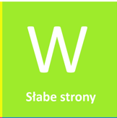
Weaknesses – słabe strony
to czego nie należy się bać i o czym musimy pamiętać, to identyfikacja słabych stron firmy. Jeśli udajemy, że czegoś nie ma, to nie znaczy że problem sam zniknie, dlatego korzystnym jest zrobienie listy błędów, pomyłek czy niedociągnięć. Tak samo jak podczas określania mocnych stron, należy przyjąć perspektywę osoby z zewnątrz, aby bardziej obiektywnie spojrzeć na firmę.

Slide 28
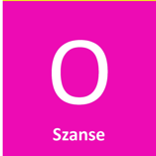
Opportunities – szanse/okazje
Szanse są kluczowym czynnikiem wpływającym na utrzymanie dobrej pozycji firmy lub jej rozwój. Są czynnikiem osłabiającym zagrożenie z zewnątrz i pozwalają na pokonywanie barier.

Slide 29
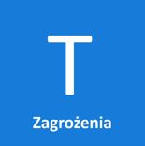
Threats – zagrożenia/niebezbieczeństwa
Zagrożenia, w przeciwieństwie do szans, są czynnikiem wpływającym na zahamowanie pozycji firmy i jej rozwoju. Bardzo ważne jest aby poprawnie je zidentyfikować i opracować strategię pozwalającą na ich minimalizację.

Slide 30
Przykład: Analiza SWOT dla nowego baru:
Mocne strony: zróżnicowana, bogata oferta konkurencyjne ceny – tani dostawca, dobry pomysł na konwencję –może przyciągnąć ludzi zniżki dla studentów. | Słabe strony: niskie rezerwy finansowe, nieznana marka, brak doświadczenia, mały lokal.
Szanse: moda na tego typu bary, badania, z których wynika, że ludzie szukają czegoś nowego, duży popyt na alkohol w rejonie Rynku. | Zagrożenia: wysoki czynsz na Rynku, konkurencja z ustabilizowaną pozycją, możliwość powstania nowych, konkurencyjnych barów z efektem świeżości .

Slide 31
Co po analizie SWOT?
Mając rozpisane wszystkie czynniki, można zastanowić się nad ich korelacją.
niskie rezerwy finansowe + wysoki czynsz na Rynku,
konkurencyjne ceny + duży popyt na alkohol,
badania, z których wynika, że ludzie szukają czegoś nowego + konkurencja z ustabilizowaną pozycją,
mały lokal + moda na tego typu bary.

Slide 32
Co po analizie SWOT?
problem z płynnością finansowa – ten problem trzeba rozwiązać w pierwszej kolejności,
mała powierzchnia lokalu w stosunku do liczby klientów – Można dostawić ogródek na zewnątrz,
mocne strony mogą pomóc w wykorzystaniu szansy, widać to w przypadku niskich cen, które mogą przyciągnąć sporą część klientów w weekendy,
problem konkurencyjnych, znanych ludziom knajpek można rozwiązać poprzez skuteczną reklamę.

Slide 33
MOCNE STRONY PYTANIA POMOCNICZE
Korzyści z przedsięwzięcia?
Przewaga konkurencyjna?
Tzw. USP – unique selling points, czyli unikalne cechy, ważne dla konsumenta, których nie ma konkurencja?
Zasoby, aktywa, ludzie?
Doświadczenie, wiedza, dane?
Rezerwy finansowe, przewidywane zyski?
Marketing – dostępność, dystrybucja, świadomość?
Aspekty innowacyjne?
Lokalizacja i położenie geograficzne?
Cena, wartość, jakość?
Akredytacje, kwalifikacje, certyfikacje?

Slide 34
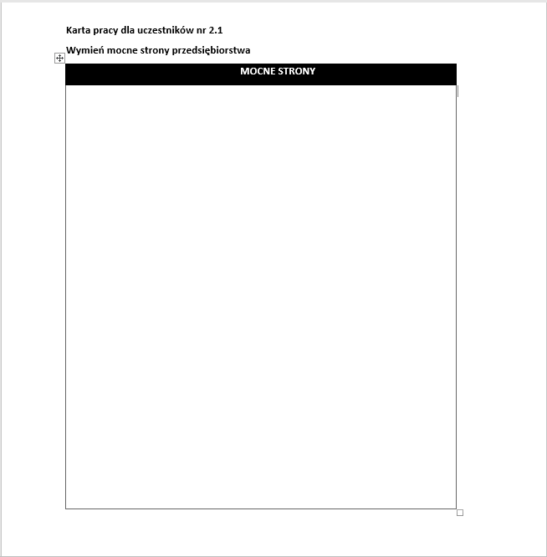
Praca indywidualna – karta pracy nr 2.1

Slide 35
SŁABE STRONY PYTANIA POMOCNICZE
Wady przedsięwzięcia?
Brak możliwości rozwoju?
Brak siły konkurencyjnej?
Słaba reputacja?
Aspekty finansowe?
Własne, znane wrażliwe punkty?
Nieterminowa realizacja zamówień.
Nietrwałość łańcucha dostaw?
Zakłócenia podstawowej działalności?
Wiarygodność danych, mała przewidywalność planu?

Slide 36
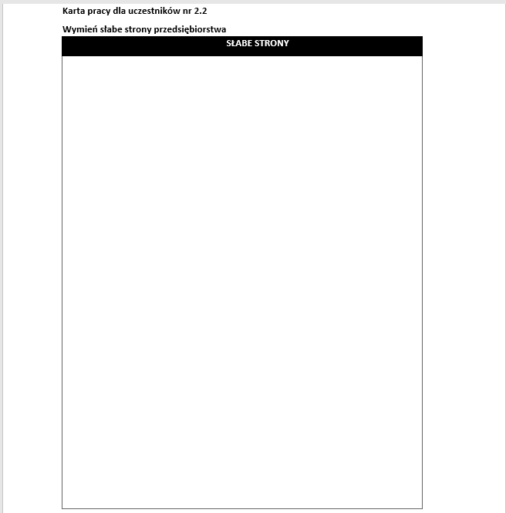
Praca indywidualna – karta pracy nr 2.2

Slide 37
SZANSE PYTANIA POMOCNICZE
Wydarzenia na rynku?
Słabe strony konkurentów?
Tendencje w branży lub stylach życia?
Rozwój i nowe technologie?
Wpływy globalne?
Rynki dla produktów niszowych?
Aspekty geograficzne, eksport, import?
Nowe unikalne cechy pojawiających się produktów?
Rozwój przedsiębiorstwa i produktu?
Rynek badan, dostępność informacji?

Slide 38
Praca indywidualna – karta pracy nr 2.3

Slide 39
ZAGROŻENIA PYTANIA POMOCNICZE
Wpływ polityki? Zmiany w prawie?
Wpływ środowiska naturalnego?
Zamiary konkurencji?
Wielkość rynku, pojemność, podaż?
Aspekty związane z sezonowością, pogoda, wpływem mody?
Rosnące wymagania rynku? Nowe technologie, usługi, pomysły?
Nie do pokonania czynniki zewnętrzne?
Utrata kluczowych pracowników?
Brak stałego wsparcia finansowego?
Stan gospodarki – krajowej, zagranicznych?

Slide 40
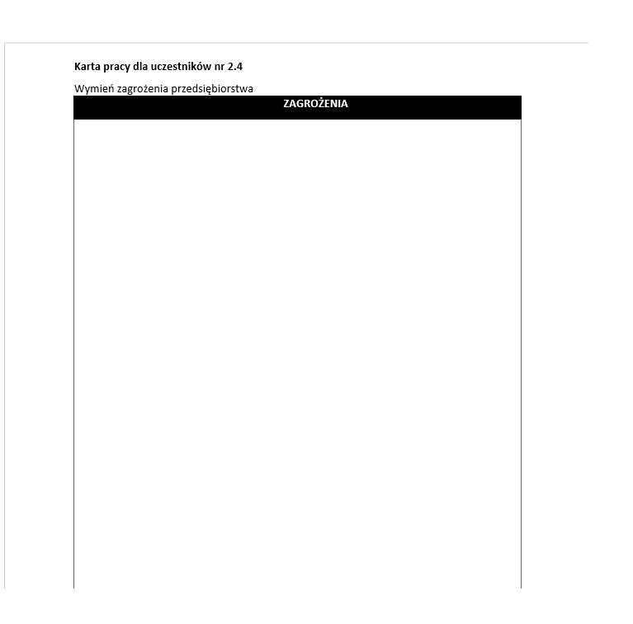
Praca indywidualna – karta pracy nr 2.4

Slide 41
Wnioski z analizy SWOT
Aby w pełni wykorzystać możliwości analizy SWOT, należy poddać analizie powiązań cztery niezależne grupy czynników. Na pierwszy rzut oka są one ze sobą niezwiązane. Aby dokonać analizy, trzeba odpowiedzieć na kilka pytań:
Czy konkretna mocna strona pozwoli nam wykorzystać konkretną szansę?
Czy konkretna mocna strona pozwoli nam zniwelować konkretne zagrożenie?
Czy konkretna słaba strona ogranicza możliwość wykorzystania konkretnej szansy?
Czy konkretna słaba strona potęguje ryzyko związane z konkretnym zagrożeniem?

Slide 42
Praca indywidualna – karta pracy nr 2.5

Slide 43
Strategie:
agresywna (przewaga mocnych stron i szanse) – silna ekspansja,
konserwatywna (mocne strony, ale sporo zagrożeń w otoczeniu) – próba przezwyciężenia wszystkich zagrożeń,
konkurencyjna (słabe strony wewnątrz ale spore szanse na zewnątrz) – eliminowanie wewnętrznych słabości,
defensywna – (słabe strony i sporo zagrożeń w otoczeniu) – koncentracja na działaniach, które zapewnią nam przetrwanie na rynku.

Slide 44
Moduł 3. Canvas - szablon modelu biznesowego

Slide 45
CANVAS
model biznesowy, który tworzymy na początku przygody z daną inicjatywą pozwala nam uporządkować różnego rodzaju informacje, ogarnąć je w całość i lepiej opisać dany proces.
model Canvas, pomaga w realizacji powyższych celów, pozwala opisać, zaprojektować, kwestionować, wymyślać i zmieniać rozmaite modele biznesowe.
narzędzie szczególnie pomocne będzie wtedy, gdy mówimy/myślimy o innowacji.
stworzył je Alexander Oterwalder i opisał w książce pt. „Business Model Generation”, wydanej w 2010 r.

Slide 46
Jak wygląda model Canvas?
Model ma dziewięć bloków:
1. kluczowi partnerzy,
2. kluczowe działania,
3. kluczowe zasoby,
4. propozycję wartości dla klienta,
5. segmenty klientów,
6. kanały (w celu dotarcia do klientów),
7. relacje z klientami,
8. strumienie przychodów
9. strukturę kosztów.

Slide 48
Co daje model Canvas?
propozycja wartości odzwierciedla to, co zaoferuje Twoja firma, aby zaspokoić potrzebę klienta,
relacje z klientami, segmenty i kanały mówią komu to zaoferujemy, z czego skorzystamy i jakie relacje będziemy budować podczas naszych kontaktów z klientem,
kluczowy partner, działania i zasoby mówią, w jaki sposób zrealizujemy ten pomysł.

Slide 49
Co daje model Canvas?
struktura kosztów i strumienie przychodów pokazują, ile pieniędzy może dostarczyć funkcjonujący model biznesowy.
analizując wskazane elementy w formie konstruktywnych prac zespołowych, możemy w sposób prosty i czytelny rozpoznać obszary, które można i warto ulepszyć, zmienić czy zmodyfikować.
model ujawnia również obszary, na których można budować strategię innowacji organizacyjnej.

Slide 50
Co otrzymamy na końcu?
Rezultat – przejrzystą i prostą formę prezentacji modelu biznesowego,
Business Model Canvas zaczyna być coraz bardziej atrakcyjny dla przedsiębiorców, w tym również dla startupów.

Slide 52
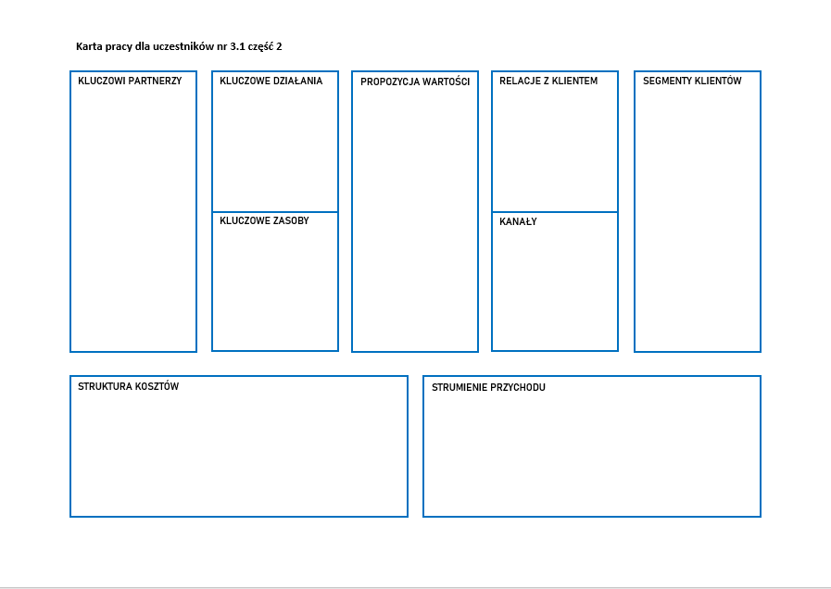
Zadanie
Stwórz model biznesowy Canvas dla swojej
Firmy
Karta pracy dla uczestników nr 3.1

Slide 53
Moduł 4.Wypracowane modele biznesowe - zajęcia praktyczne

Slide 54
Formułowanie CELU - Analiza SMART
W formułowaniu celów pomocna jest „sprytna” (ang. smart) reguła określająca cechy dobrze postawionego celu. Według reguły S.M.A.R.T. są one następujące:
s – szczegółowy,
m – mierzalny,
a – ambitny,
r – realny,
t – terminowy.

Slide 55
S – szczegółowy
Na początek zadaj sobie pytania:
Jakim sposobem planujesz osiągnąć swój cel?
Jakie zasoby będą przydatne do osiągnięcia tego celu?
Po czym stwierdzisz, że Twój cel został osiągnięty?
Jeżeli cel jest złożony, to warto postarać się o określenie etapów dążenia do niego – cele pośrednie.

Slide 56
M – mierzalny
W jaki sposób sprawdzisz, czy Twój cel został osiągnięty?
Na tym etapie należy przyjąć jakieś wytyczne, które umożliwią nam kontrolowanie postępów.

Slide 57
A- ambitny,
Obrane przez Ciebie cele powinny mieć dla Ciebie sporą wartość, a ich osiągnięcie powinno przekładać się na poprawę obecnego stanu rzeczy.
Zdarza się, że zrealizowanie celu wymaga czasu, czasem trwa to miesiąc, a czasem lata. Skoro jesteś nastawiony na pracę przez tak długi okres, to stawiaj sobie ambitne cele, aby utrzymać wysoki poziom motywacji

Slide 58
R – realny
Każdy wyznaczony przez nas cel musi być realny do osiągnięcia. Należy zastanowić się nad swoimi zasobami (umiejętności, czas, wiedza itp.) i rozważyć czy są one wystarczające aby ten cel osiągnąć.
Warto wypisać sobie wszystkie potencjalne przeszkody jakie mogą stanąć na naszej drodze i zastanowić się w jaki sposób można je pokonać.

Slide 59
T – terminowy
Należy jasno określić czas, jaki będzie nam potrzebny na realizację celu, z uwzględnieniem ewentualnych „poślizgów czasowych”.
Pamiętaj o tym, że jeśli nie udało się zakończyć czynności w terminie, to nie oznacza to, że Twój cel nie został osiągnięty. Określ po prostu nowy termin.

Slide 60
Konkretyzacja celu
Cel nie skonkretyzowany | Cel konkretny
Chciałbym iść do przodu. | W ciągu 3 lat chciałbym zarabiać co najmniej 8 000 zł miesięcznie.
Chcę, żeby moja firma była rozpoznawalna. | Chce mieć 2 tysiące obserwujących na Instagramie firmy.
Chciałabym być kimś. | W 50 roku życia chciałabym by moje nazwisko lub nazwa mojej firmy regularnie ukazywała się w prasie ekonomicznej o zasięgu krajowym.
Chciałbym mieć interesujący mnie zawód. | Gdy skończę 28 lat, chciałbym zostać maklerem i pracować na giełdzie w Warszawie.

Slide 61
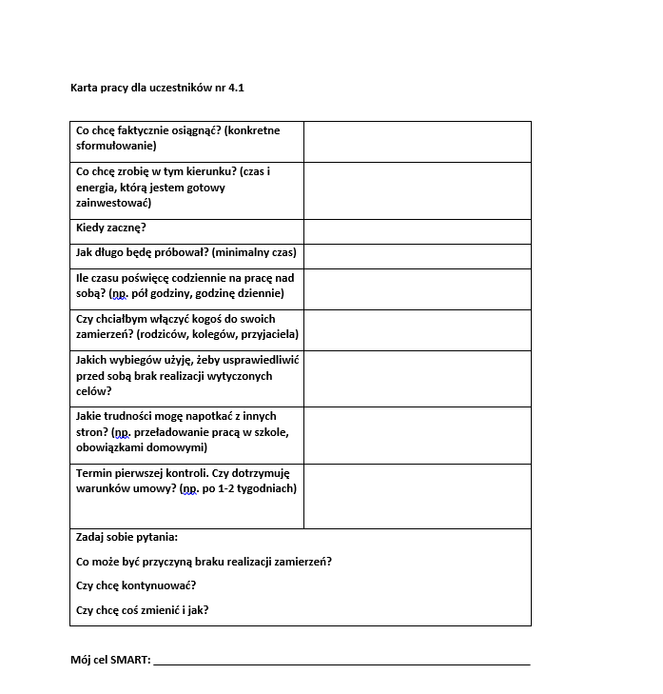
Ćwiczenie – ustalanie celu
Karta pracy uczestników nr 4.1.

Slide 62
Nowe spojrzenie na biznes
dlaczego?
dla kogo?
jak?
co?
w czym nasz produkt lub usługa są lepsze od konkurencji?

Slide 63
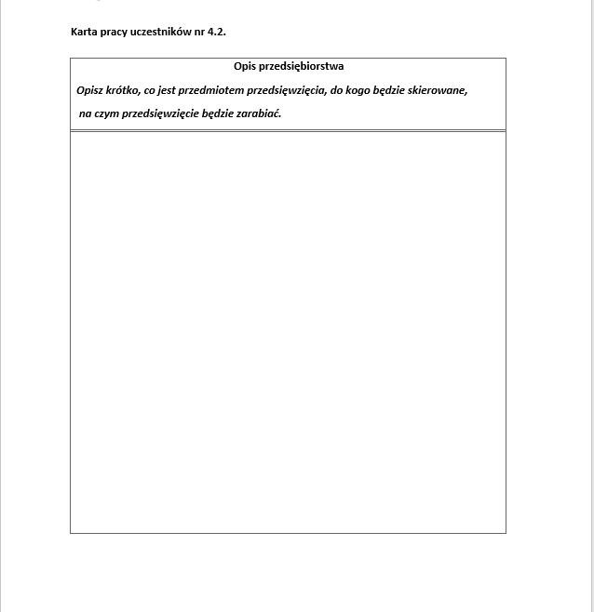
Opis przedsięwzięcia
Część inaczej nazywana streszczeniem, jak zostało powiedziane wcześniej stanowi najważniejszą część przy pisaniu biznesplanu.
Karta pracy uczestników nr 4.2.

Slide 64
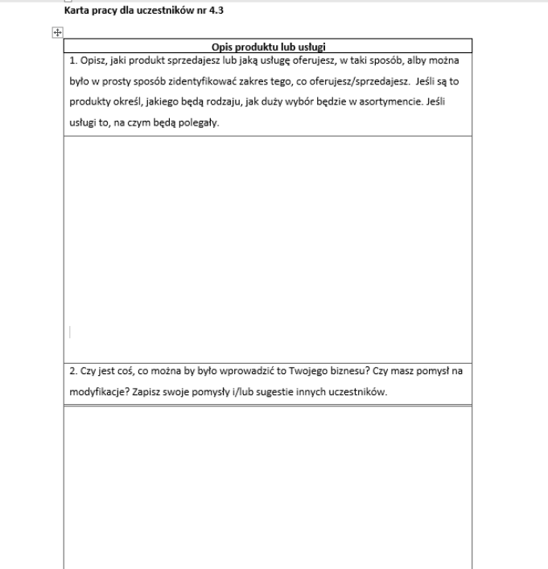
Opis produktu lub usługi
produkty lub usługi będące przedmiotem działalności,
opis oferowanego produktu lub usługi.
Karta pracy uczestników nr 4.3.

Slide 65
Sezonowość produktu lub usługi
Karta pracy uczestników nr 4.4.
Zapotrzebowanie w danych miesiącach roku | I | II | III | IV | V | VI | VII | VIII | IX | X | XI | XII
największe
duże
średnie
małe
bardzo małe

Slide 66
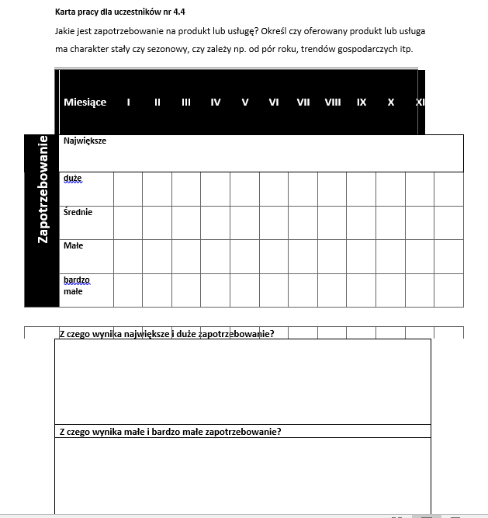
Sezonowość produktu lub usługi
Karta pracy uczestników nr 4.4.

Slide 67
Analiza konkurencji
1.Identyfikacja konkurencji:
czy istnieją inne, konkurencyjne zakłady?
gdzie są zlokalizowane?
jest to sieć zakładów czy pojedyncza firma?

Slide 68
Analiza konkurencji
2. Produkt lub usługa:
jaki jest zakres usług, które oferuje konkurencja?
jak kształtują się ceny w konkurencyjnych zakładach?
jaki jest czas wykonywania usługi?
jakie komentarze na temat jakości można spotkać np. w Internecie?

Slide 69
Analiza konkurencji
3. Miejsce świadczenia usług:
ilość podobnych zakładów,
czy wykonują usługi stacjonarnie czy może z dojazdem do domu?
jakie posiadają udogodnienia (szatnia, miejsce parkingowe itp.)?
jak wyposażony jest zakład?
godziny pracy,
jakie są możliwości dojazdu do zakładu?

Slide 70
Analiza konkurencji
4. Relacje z klientami:
czy konkurencja oferuje zniżki za np. punkty?
czy konkurencja oferuje klientom inne udogodnienia? (np. kawa)
5. Marketing:
jak konkurencja pozyskuje klientów,
czy konkurencja prowadzi kampanie reklamowe?

Slide 71
Analiza konkurencji
6. Marka:
Czy omawiane firmy maja wypracowaną markę?
Jak ją budują?

Slide 72
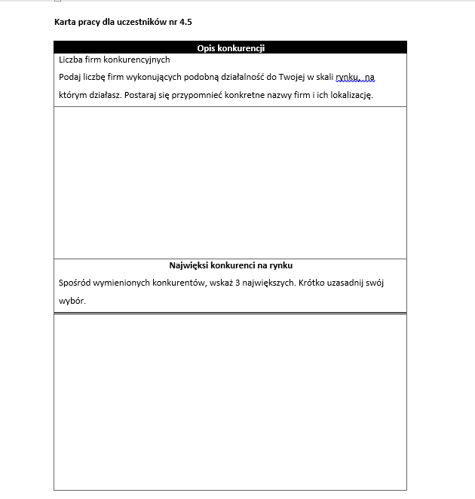
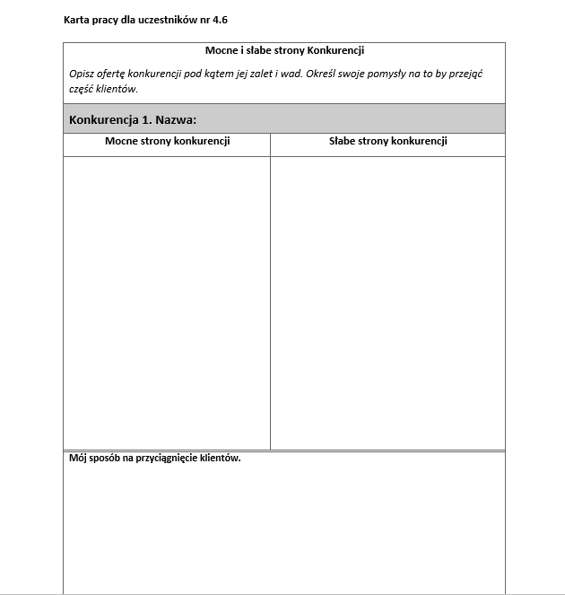
Analiza konkurencji
Karta pracy uczestników nr 4.5 Karta pracy uczestników nr 4.6

Slide 73
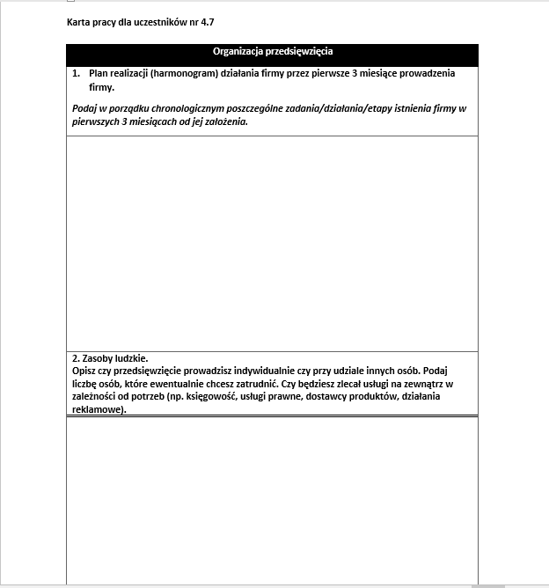
Organizacja przedsięwzięcia
Plan realizacji (harmonogram) działania firmy przez pierwsze 3 miesiące prowadzenia firmy.
Zasoby ludzkie.
Karta pracy uczestników nr 4.7.

Slide 74
Moduł 5. Komunikacja z klientami firmy

Slide 75
Poziomy komunikacji
intrapersonalny (komunikacja z sobą samym),
interpersonalny to wymiana komunikatów (werbalnych i niewerbalnych) zachodząca między co najmniej dwiema osobami w celu wzajemnego przekazania komunikatu.

Slide 76
Skuteczna komunikacja
Umiejętność skutecznego komunikowania się jest niezbędna do dobrego porozumiewania się.
Skuteczna komunikacja zachodzi wtedy, kiedy odbiorca rozumie sytuację zgodnie z zamierzeniami nadawcy. Umiejętność skutecznego komunikowania się jest niezbędna do dobrego porozumiewania się. Skuteczna komunikacja wymaga także rozumienia innych, a więc umiejętności aktywnego słuchania – nie tylko słyszenia tego co mówi nasz rozmówca

Slide 77
Proces komunikacji
Proces komunikacji składa się 7 zasadniczych elementów:
źródła – nadawcy komunikatu,
kodowania – przekształcenia w symboliczną postać,
komunikatu – zakodowana wiadomość,
kanał – środek przekazu (komunikacja ustna, pisemna, wizualna),
dekodowanie – przełożenie komunikatu na zrozumiałą formę,
odbiorca – adresat komunikatu
sprzężenie zwrotne – informacja zwrotna o zrozumieniu przekazu.

Slide 79
Komunikacja werbalna to wszystkie sygnały, jakie wysyłamy otoczeniu za pomocą słów.

Slide 80
Skuteczność wyrażanego komunikatu zależy od:
rodzaju informacji, jakie chcemy przekazać,
słownictwa, jakim się posługujemy,
stylu i sposobu mówienia.
Znaczenie mają: barwa głosu, intonacja, akcent, szybkość i głośność mówienia, płynność i wyrazistość mowy.
W komunikacji werbalnej należy zwrócić szczególną uwagę na to, kim jest nasz rozmówca i czy wysyłany przez nas komunikat jest do niego dopasowany.

Slide 81
Komunikacja niewerbalna Wielokanałowy proces, który w dużej mierze przebiega spontanicznie, bez udziału naszej świadomości.

Slide 82
większości sygnałów niewerbalnych, jakie wysyłamy nie uświadamiamy sobie,
informacja zwrotna lub trening może zwiększyć wiedzę na temat naszej mowy ciała,
reakcje niewerbalne są często mimowolne, zwłaszcza w sytuacjach dużego stresu.
Do komunikacji niewerbalnej zaliczamy:
GESTY,
MIMIKA TWARZY,
PRZYJMOWANIE POSTAWY,
DOTYK,
SPOJRZENIE,
TON GŁOSU,
WYGLĄD,
WYDAWANE DŹWIĘKI (WESTCHNIENIA, ŚMIECH, PŁACZ…).

Slide 83
Dotyk i kontakt fizyczny
Wyróżnia się cztery strefy, które w sposób nieświadomy mają znaczenie podczas interakcji z innymi:
strefa intymna (0-45 cm), zastrzeżona dla osób najbliższych, kontakt dający poczucie obecności i kontaktu fizycznego,
strefa osobista (45-120 cm), sfera prywatna, występuje między osobami w kontaktach prywatnych (osoby zaprzyjaźnione, koledzy z pracy, rozmowa na tematy osobiste),
strefa społeczna (1,2-3,6 m), w relacjach z osobami mało znanymi lub nieznanymi, o różnym statusie społecznym,
strefa publiczna (od 3,6 m), dystans zachowywany w przypadkowych kontaktach, wystąpieniach publicznych.

Slide 84
Bariery w komunikacji

Slide 85
Aktywne słuchanie
koncentrowanie się na osobie mówiącej, zwracanie uwagi na wypowiadane słowa, brzmienie głosu, mimikę, gestykulację i układ ciała,
unikanie przerywania nadawcy,
nieprzewidywanie co rozmówca chce powiedzieć (kończenie wypowiedzi),
unikanie emocjonalnych reakcji,
przedstawianie jak rozumiemy nadawcę poprzez powtarzanie własnymi słowami tego co usłyszeliśmy,
unikanie dowcipnych uwag,
pozwalanie by rozmówca miał ostatnie słowo.

Slide 86
Aktywne słuchanie
pomaganie nadawcy by poczuł się swobodnie,
okazywanie cierpliwości,
unikanie pochopnego wnioskowania z wypowiedzi nadawcy,
okazywanie zrozumienia osobie mówiącej,
unikanie oceniania sposobu mówienia - koncentrowanie się na treści wypowiedzi,
unikanie zadawania zbyt wielu pytań,
okazywanie zainteresowania treścią przekazywaną przez nadawcę.

Slide 87
Komunikacja z klientami firmy
Do budowania komunikacji z klientem ważne jest ustalenie kim jest nasz klient oraz kim jesteśmy my!

Slide 88
Stwórz krótką opowieść na temat "KIM JESTEM"
WSKAZÓWKI, KTÓRE MOGĄ CI POMÓCPODCZAS TWORZENIA OPOWIEŚCI:
1. Ułóż sobie w ten sposób swoją opowieść, aby opowiedzieć o tym:
jakimi wartościami się kierujemy,
co Cię motywuje,
dlaczego tak, a nie inaczej podejmujesz decyzje,
co jest dla Ciebie szczególnie ważne.
2. Taka opowieść o sobie to swego rodzaju lodołamacz. W praktyce możesz się nią posłużyć podczas rozmowy rekrutacyjnej. Warto w takiej historii szukać prawdy i swojej misji.
3. Rozpisz ją sobie w punktach, umieszczając poszczególny elementy we właściwych segmentach -wstęp, rozwinięcie, zakończenie.

Slide 89
Prezentacja w windzie
Jedziesz windą i spotykasz ważną postać.
Osoba prosi, abyś opowiedział/opowiedziała coś o sobie.
Mamy dokładnie 60 sekund, żeby się przedstawić i opowiedzieć coś o sobie.

Slide 90
Typy osobowości według Hikpkratesa
sangwinik (przewaga krwi – łac. sanguis) optymistyczny, energiczny,
flegmatyk (przewaga śluzu – gr. phlegma) powolny, „flegmatyczny”,
choleryk (przewaga żółci – gr. chole) wybuchowy,
melancholik (przewaga czarnej żółci – gr. melas chole) smutny, depresyjny.

Slide 91
Kolory osobowości Hartmana
Taylor Hartman jest twórcą jednej z teorii osobowości, która mówi o tym, że każdy z nas jest reprezentantem jednego z czterech podstawowych kolorów, ale bywa i tak, że w zależności od reakcji możemy te kolory mieszać. Kolor podstawowy wyodrębniamy za pomocą znajomości motywów, a nie obserwując zachowanie. Rzadko zdarza się żeby człowiek reprezentował tylko jeden kolor – większość ludzi reprezentuje typ mieszany. Kolor, który przeważa oznacza dominujący typ osobowości.

Slide 92
Czerwony
CZERWONI DBAJĄ, BY ROBIĆ DOBRE WRAŻENIE NA INNYCH.
Czerwoni to najbardziej dominujący typ osobowości. Mają trudności z wyrażaniem swoich emocji.
CZERWONI
lubią wszystko robić po swojemu,
cenią sobie niezależność i nie potrafią się pogodzić z ograniczaniem ich kontroli i władzy.

Slide 93
Niebieski
NIEBIESCY KIERUJĄ SIĘ SILNYM POCZUCIEM MORALNOŚCI.
są chętni do pomocy. Dla nich najważniejsze jest, aby inni ludzie byli zadowoleni,
lubią dzielić się z innymi,
doświadczają poczucia winy kiedy robią coś dla siebie,
są bardzo zaangażowani w ułatwianie życia innym – niebieski otworzy drzwi, chętnie zaangażuje się w wolontariat, podwiezie Cię do pracy, nawet jeśli mieszkasz na drugim końcu miasta.

Slide 94
Biały
Biały
BIAŁYCH MOTYWUJĄ ODCZUCIA INNYCH LUDZI.
nie lubią konfrontacji i unikają ich jak tylko mogą,
starają się unikać cierpienia i przykrości,
ich dobre samopoczucie jest dla nich priorytetem, nie zależy im aby świat postrzegał ich jako dobrych ludzi.

Slide 95
Żółci
ŻÓŁCI LUBIĄ POPULARNOŚĆ.
żółci lubią dobrą zabawę i zawsze wybiorą miejsce, w którym można się zabawić,
traktują życie jak imprezę,
szybko się nudzą, poszukują bodźców,
lubią plotkować, używają wyobraźni,
komunikacja werbalna jest podstawą porozumienia się z żółtym.

Slide 96
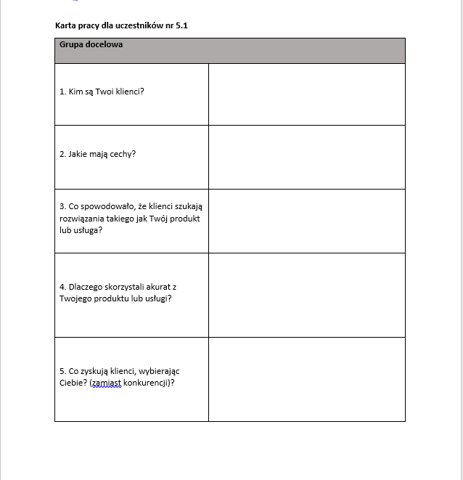
Karta pracy dla uczestników nr 5.1
Typy klientów

Slide 97
Typy klientów

Slide 98
Klient pewny siebie
chce podejmować sam decyzje,
chce mieć możliwość wyborów,
wie czego chce,
jest otwarty, uzyskasz od niego wiele informacji,
chce czuć się ważny.

Slide 99
Klient bazujący na opiniach innych osób
z trudem podejmuje emocje,
oczekuje od sprzedawcy (od innych pomocy w wyborze).

Slide 100
Wizjoner
przez zakup chce osiągnąć konkretne cele,
nie interesują go problemy związane z zakupem produktu,
dokładnie określa cechy produktu,
często przez zakup produktu realizuje swoje „marzenia”.

Slide 101
Klient z problemem
zakupy produkt ma rozwiązać jego problemy,
obawia się kłopotów i problemów związanych z zakupem,
potrzebuje zapewnień i gwarancji,
chce wyeliminować ryzyko.

Slide 102
Klient polubowny
ze wszystkim się zgadza, sprawia wrażenie, że łatwo go przekonać,
równie szybko zgodzi się z naszą propozycją jak i argumentami przeciwko tej propozycji,
trudno określi jego prawdziwe potrzeby,
jest mało asertywny, boi się odmówić,
często jest klientem jednorazowym.

Slide 103
Klient krytyczny
jest nastawiony krytycznie, wytyka braki,
sprawia wrażenie złośliwego,
nic mu się nie podoba szuka dziury w całym,
dal sprzedawcy jest źródłem cennych informacji,
cechuje go otwartość,
zdobywając jego zaufanie może być wiernym klientem.

Slide 104
Klient uporządkowany
wylicza swoje najważniejsze potrzeby i cechy produktu,
akcentuje każdą cechę sposobem mówienia i wyraźną gestykulacją (wyliczanie na palcach).

Slide 105
Klient chaotyczny
wylicza swoje najważniejsze potrzeby i cechy produktu,
przeskakuje z tematu na temat, odnosząc się do bardzo różnych kwestii,
jest bardzo trudnym typem klienta,
jest bardzo trudnym typem klienta dla większości sprzedawców.

Slide 106
Klient relacyjny
chce nawiązać „ludzki” kontakt ze sprzedawcą, ma potrzebę rozmowy,
chce dzielić się swoimi radościami i kłopotami,
sytuację zakupu chce uczynić bardziej komfortową i bezpieczną dla siebie.

Slide 107
Klient konkretny
jest nastawiony na załatwienie konkretnej sprawy,
nie lubi osobistych rozmów,
staje się nieufny jeśli, sprzedawca próbuje się pouchwalać,
oczekuje od sprzedawcy dobrego przygotowania i dużej wiedzy merytorycznej.

Slide 108
Komunikacja z klientem – obsługa klienta
Obsługa klienta może mieć formę bezpośrednią i pośrednią.
Podczas bezpośredniej obsługi sprzedawca komunikuje się osobiście z klientem.
Obsługa pośrednia to, w której klient może kontaktuje się ze sprzedawcą za pośrednictwem internetu lub telefonicznie.

Slide 109
Powtarzające się etapy obsługi klienta to:
powitanie klienta, wzbudzenie zainteresowania,
ustalenie potrzeb klienta,
demonstracja towaru,
wyjaśnianie wątpliwości i zastrzeżeń klientów do demonstrowanych towarów.
zakończenie sprzedaży.

Slide 110
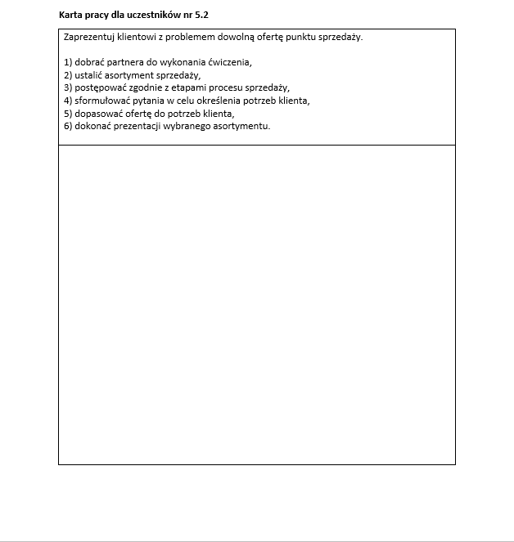
Karta pracy dla uczestników nr 5.2
Obsługa klienta

Slide 111
Umówiona rozmowa z klientem
Rozmowy umówione mają bardziej rozbudowany scenariusz. Elementami scenariusza udanego spotkania powinny być:
pozytywny początek,
powitanie wszystkich uczestników,
wymiana informacji pomiędzy uczestnikami i omówienie problemów będących przedmiotem spotkania,
aktywny udział wszystkich uczestników,
przerwy, podsumowanie rezultatów,
pozytywne zakończenie,
notatka ze spotkania.

Slide 112
Budowanie dobrych relacji z klientem
Podstawy dobrego wychowania i szacunek - jest to pierwsza informacja jaką się komuś przekazuje, o swojej osobie, o swoich produktach i jest swego rodzaju wizytówką, lub reklamą tego z czym za chwilę będzie miała do czynienia, oraz wpływa na to jak odbiorca zdefiniuje podejście do dalszego kontaktu.
Porozmawiajmy o Pańskich problemach - siłą napędową rozwoju ludzkości są problemy. Wszystko to co nas otacza jest rozwiązaniem jakiegoś zagadnienia, lub problemu, który istniał, lub został stworzony.
Relacje long-term – dobry klient, który powraca. Z pomocą mogą przyjść nieformalne relacje, które mogą być budowane na różne sposoby. Najbardziej pospolitym przykładem takich relacji są świąteczne kartki wysyłane do klienta. Są również metody w większym stopniu dostosowane do postępu technologicznego.
Ten sam język - budowanie silnych pozytywnych relacji jeszcze przed aktem sprzedaży towaru czy usługi może być osiągnięte z pomocą języka dostosowanego do rozmówcy.

Slide 113
Budowanie dobrych relacji z klientem
Zaufanie - jednym z kluczowych barier psychologicznych powstrzymujących klientów przed skorzystaniem z bardziej skomplikowanych ofert jest poczucie braku bezpieczeństwa.
Czas to pieniądz - czas jest to aktualnie coś najbardziej deficytowego. Zarówno dla nas jak i dla naszych rozmówców.
Na koniec o uśmiechu - niepodważalnie uśmiech jest furtką do załatwienia każdej sprawy w przyjemny sposób i ma swoje odzwierciedlenie w komunikacji w biznesie.

Slide 114
Moduł 6. Budowa długofalowych relacji z klientami

Slide 115
często przedsiębiorstwa starają się głównie przyciągać nowych klientów - przeznacza się na to większość budżetu marketingowego
zapominamy o działaniach, które sprawią, że pozyskani klienci staną się lojalnymi i trwałymi klientami.
wytworzenie między firmą a klientkami długotrwałych relacji, opiera się profesjonalnym przeprowadzeniu klienta przez wszystkie etapy transakcji handlowej oraz na obsłudze po transakcyjnej.

Slide 116
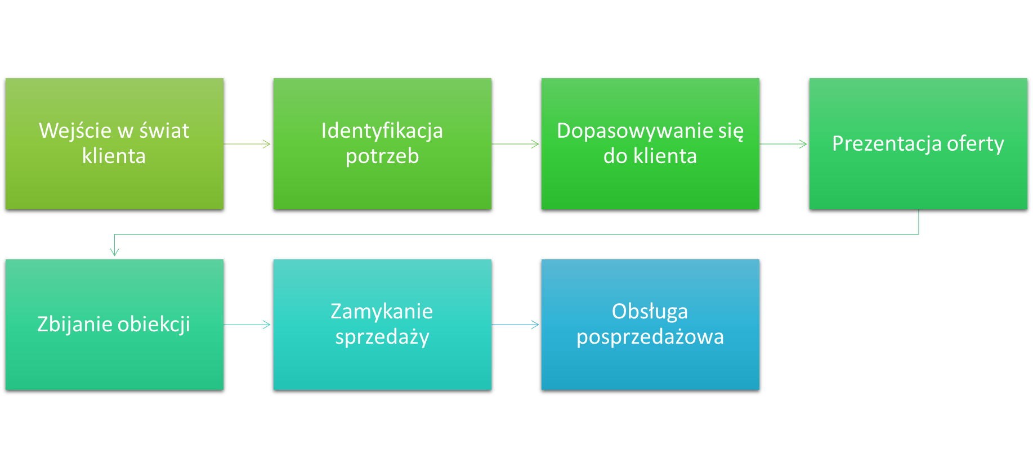
Etapy w transakcji handlowej

Slide 119
Badanie potrzeb klienta

Slide 120
Dobrze przeprowadzone badanie potrzeb to:
chęć realnej pomocy klientowi i szczerość w relacjach,
podtrzymywanie rozmowy poprzez odpowiednie pytania oraz swobodną atmosferę.

Slide 121
Badanie Potrzeb - techniki badania potrzeb w sprzedaży
rozmowa z klientem to nie tylko sposób na skuteczną sprzedaż produktu lub usługi. To również okazja, by zbudować z nim odpowiednie relacje, oparte na zaufaniu i wzajemnym szacunku. Aby było to możliwe i by dopasować rozwiązane pod kątem indywidualnych oczekiwań klienta, niezbędne jest badanie potrzeb.

Slide 122
Czym jest badane potrzeb i dlaczego warto je przeprowadzić?
identyfikacja potrzeb to kompletowanie informacji o kliencie, o tym czego oczekuje i jakie są jego problemy w związku z produktami czy usługami. Jest to pomocne działanie, ponieważ daje możliwość zdobycia wiedzy o tym, jakie rozwiązanie zaproponować klientowi,
badanie potrzeb jest jednym z pierwszych etapów rozmowy handlowej.

Slide 123
Dobrze przeprowadzone badanie potrzeb to:
zadawanie pytań klientowi,
aktywne słuchanie i skupianie się na tym, co mówi klient.

Slide 124
Skuteczne techniki badania potrzeb
jak badać potrzeby klienta? Przede wszystkim stosując się do kilku sprawdzonych zasad i korzystając z istniejących technik badania potrzeb.

Slide 125
Badane potrzeb- Metoda SPIN (Neil Rackcham „Sprzedaż metodą SPIN”)
s – pytania sytuacyjne, które zadawane są zwykle na początku rozmowy np. „Jaki abonament obecnie Pan posiada?”, „Za ile miesięcy kończy się Panu umowa?” itd.

Slide 126
Badane potrzeb- Metoda SPIN (Neil Rackcham „Sprzedaż metodą SPIN”)
p – pytania problemowe, dzięki którym dowiesz się jakie są problemy klienta i tym samym co zrobić, aby je rozwiązać np. „Czy mają Państwo problemy ze sprzedażą?”, „Z czego wynikają opóźnienia dostaw?” itd.

Slide 127
Badane potrzeb- Metoda SPIN (Neil Rackcham „Sprzedaż metodą SPIN”)
i – pytania implikacyjne, dotyczące tego, czego klient nie chce np. „Jakie konsekwencje będzie niosło niewprowadzenie zmian w firmie?”, „Ile kosztowała tego typu usługa w innej firmie?”

Slide 128
Badane potrzeb- Metoda SPIN (Neil Rackcham „Sprzedaż metodą SPIN”)
n – pytania naprowadzające, które pomogą zrozumieć klientowi czego potrzebuje np. „Czy słyszał Pan o rozwiązaniach, które pomogłyby…?”, „Czy szukała Pani sposobów, by rozwiązać ten problem?” itd.

Slide 129
Badanie potrzeb- Metoda 3P
To metoda, która pozwala na poznanie motywacji jakie kierują klientem podczas wyboru usługi czy produktu. Dobrze sprawdza się w kontakcie B2B i polega na zadaniu pytań z trzech kategorii, w konkretnej kolejności.
Co jest dla Pana ważne?
Co jeszcze jest dla Pana ważne?
Czy jest coś jeszcze, co jest dla Pana ważne?

Slide 130
Badanie Potrzeb- RAIN Selling
Rapport, czyli relacje – szybkie zbudowanie relacji i zyskanie zaufania klienta.

Slide 131
Badanie Potrzeb- RAIN Selling
aspiracje i deficyty klienta – odwołujemy się do celów jakie stawia sobie klient i rozbudzamy potrzebę oraz poczucie braku jej spełnienia

Slide 132
Badanie Potrzeb - RAIN Selling
impact, wpływy - pokazanie klientowi jak Twój produkt zmieni jego życie.

Slide 133
Badanie Potrzeb- RAIN Selling
new reality, nowa rzeczywistość – przedstawienie klientowi konsekwencji wyboru produktu czy usługi np. zmniejszenie kosztów prowadzenia firmy. Chodzi o to, żeby klient zauważył, że jego sytuacja się zmieni dzięki rozwiązaniu, które mu proponujemy.

Slide 136
Prezentacja oferty
Podczas prezentacji warto aktywnie demonstrować te parametry produktu, które są dla klienta ważne. Wiemy, to jeśli zbadaliśmy wcześniej jego oczekiwania.
Angażuj potencjalnego klienta w prezentację. Poproś o przetestowanie funkcji sprzętu, sprawdzenia jego parametrów lub przekazania darmowej próbki, broszury czy ulotki

Slide 137
Prezentacja oferty
Czasowniki korzyści:
Zredukować, obniżać, przynieść, zabezpieczyć osiągać, skorzystać, umożliwić maksymalizować oszczędzić, zwiększyć, podnieść, wynikać, zadbać, gwarantować, zapewniać, rozwinąć, zarobić, zyskać.
„Tym zyska Pan…”
„To przyniesie Pani…”
„Dzięki temu, to pozwoli, umożliwi, przyspieszy...”

Slide 138
Prezentacja oferty
Mówiąc o korzyściach można odwoływać się do motywacji "od". Używamy argumentów, które mają pozwolą klientowi „uniknąć dalszych kłopotów”, „wyeliminować ryzyko utraty...”, „uchronić się od wypadków losowych...”
Formułując argumenty odwołujące się do motywacji "do", używajmy zwrotów: „to pozwoli zyskać więcej czasu…”, „usprawnić działanie”, „podwoić oszczędności”.

Slide 139
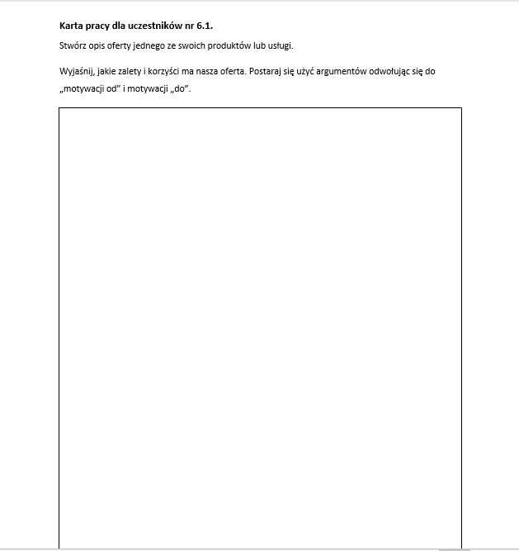
Karta pracy dla uczestników 6.1 Prezentacja oferty

Slide 141
Obiekcje klienta mogą pojawić się, gdy:
braku zrozumienia korzyści wynikających z zakupu,
wcześniejszych doświadczeń z użytkowaniem sprzętu, korzystania z usługi próby podważenia w sprzedawcy przekonania o jakości polecanego rozwiązania,
chęci obniżenia ceny zakupu.

Slide 142
Zbijanie obiekcji
Zasady postępowania, gdy ktoś zgłasza obiekcje:
nie zmieniaj tematu rozmowy,
zachowaj spokój i daj do zrozumienia, że słuchasz swojego klienta,
nie krytykuj swojego rozmówcy.

Slide 143
Zbijanie obiekcji
nie sprawiaj wrażenia, że jego zachowanie Cię denerwuje,
nie obracaj w żart tego co słyszysz,
nie bagatelizuj zgłoszonych zastrzeżeń,
staraj się przy zastosowaniu pogłębionej krytyki zrozumieć zgłaszane wątpliwości.

Slide 144
Technika „łagodna stanowczość”
Łagodna stanowczość to zespół zachowań ludzi pracujących w handlu, które pozwalają im z szacunkiem dla klienta i siebie reagować na obiekcje kupującego.
"Słyszałem, że jesteście najdrożsi w mieście"
"To nie prawda, myli się Pan. Nie jesteśmy najdrożsi."
"A co dokładnie Pani słyszała, chętnie odniosę się do Pani słów, potrzebuję jednak więc szczegółów."

Slide 145
Technika „negocjacyjna jujutsu”
Technika polega na stosowaniu zwrotu "i właśnie dla tego", "dlatego" w reakcji na pojawiające się zastrzeżenia.
- "Słyszałem, że jesteście najdrożsi w mieście"
- " I właśnie dlatego otrzymuje Pan od nas dodatkowo fachowe doradztwo. Takie doradztwo zakupione osobno jest droższe o kilkaset złotych w porównaniu z zakupem w pakiecie..."
- "Słyszałem, że macie długie terminy realizacji usługi"
- "Chcemy uchodzić za wiarygodną firmę, dlatego podajemy realne terminy dostawy mebli kuchennych."

Slide 146
Technika zdarta płyta - przykład
„Rozumiem, że oczekuje Pan rabatu w wysokości 10 procent, jednak w świetle otrzymania rat 0 procent, na Pana lodówkę, taki rabat nie jest możliwy.”
„Myślałam, że mogę Panem pójść do porozumienia.”
„Nie chciałbym, żeby odebrał mnie Pan jako osobę mało elastyczną, jednak w świetle skorzystania przez Pana opcji finansowania zakupu ratami 0 proc., dodatkowy upust nie będzie możliwy.”
„Chyba nie będę miął wyboru i odwiedzę Waszą konkurencję...”
„Oczywiście ma pan prawo do takiej decyzji, jednak zachęcam Pana do zakupu w naszym salonie. Dodatkowy rabat w wysokości 10 proc. nie jest możliwy, że względu na bardzo korzystną opcję ratalną.”
„Zostawiając temat dodatkowego upustu, co innego mógłbym zrobić, aby kupił Pan tą lodówkę u nas?”
„No nie wiem , wnosicie towar do mieszkania?”

Slide 148
Brak gotowości do zakupu
Sygnały brak gotowości do zakupu:
unikanie kontaktu wzrokowego lub błądzenie wzrokiem,
zachowywanie dystansu (np. .odchylenie się od sprzedawcy, szukanie czegoś w kieszeniach),
milczenie i wrażenie powagi (brak uśmiechu, stonowanie),
patrzenie na zegarek, sugerowanie pośpiechu,
zgłaszanie obiekcji bądź wątpliwości.

Slide 149
Gotowość do zakupu
pytanie o warunki dostawy, np. opłata za transport,
pytanie, kiedy możliwy jest dowóz produktu,
wysyłanie sygnałów akceptacji tego co mówi sprzedawca,
pytanie, jaki jest najszybszy możliwy termin realizacji usług,
uśmiech i mniej formalna atmosfera rozmowy.

Slide 150
Ryzykowne jest traktowanie oznak gotowości do zakupu jako zachęty do dalszej, rozszerzonej prezentacji. Takie działanie nazywamy ochładzaniem „transakcji”, ponieważ zadowolony klient czeka już tylko na moment, kiedy stanie się posiadaczem towaru, a nie na słuchanie o korzyściach, jakie przyniesie zakup.

Slide 151
Typowe błędne reakcje sprzedawców na sygnały zakupu:
Niedostrzeganie bezpośredniej chęci kupna:
niedostrzeganie bezpośredniej chęci kupna (niezauważanie sygnałów zakupu)
klient mówiący „To wygląda dobrze”, jest już gotów, by zapytać go o metodę płatności, miejsce do podpisu na umowie. Jednak sprzedawca, zadowolony z efektu swojej prezentacji handlowej, kontynuuje ją. Chcąc jeszcze bardziej zachęcić do kupna, przedstawia kolejne korzyści z zakupu. Klient traci zainteresowanie, ma coraz mniejszą ochotę na zamknięcie sprzedaży.

Slide 152
Typowe błędne reakcje sprzedawców na sygnały zakupu:
Zbyt wczesna próba finalizacji
Klient nie jest jeszcze gotowy do zamknięcia rozmowy handlowej. Brakuje mu informacji lub argumentów potwierdzających trafność wyboru. Sprzedawca błędnie zakłada, że dostrzegł sygnały gotowości do zakupu. Próbuje zatem przejść do finalizacji, co napotyka na opór klienta. Zamiast zamknięcia transakcji, pojawia się ryzyko obiekcji, a nawet konfrontacji.

Slide 153
Typowe błędne reakcje sprzedawców na sygnały zakupu:
Traktowanie pytania klienta jako obiekcji
Pytanie klienta to prośba o informacje, żeby podjąć decyzje. Należy na nie szybko i precyzyjnie odpowiedzieć. Sprzedawca, który odbiera pytanie jako obiekcje lub zastrzeżenie, może wejść w polemikę z klientem. Zamiast upewnić się, klient nabiera wątpliwości.

Slide 154
Typowe błędne reakcje sprzedawców na sygnały zakupu:
Traktowanie obiekcji jako braku zainteresowania
Pamiętaj, zgłaszając wątpliwości, klient mówi: „Nie jestem pewien”, „Tak, ale…”, „No, nie wiem…”, „Nie jestem do końca przekonany”. Gdyby nie był zainteresowany powiedziałby po prostu „Nie”.

Slide 165
Kontakt z klientem
Wielu sprzedawców niechętnie kontaktuje się z klientem po dokonaniu przez niego zakupu produktu lub usługi. Opory przed wykonaniem telefonu lub wysyłaniem ankiety wynikają z obawy przed:
usłyszeniem słów krytyki, niezadowolenia ze strony klienta,
wciągnięcia w długą rozmowę, w momencie kiedy mamy wiele innych spraw na głowie, kiedy mamy kolejnych konsumentów do obsłużenia,
usłyszeniem niewygodnego pytania.

Slide 166
Kontakt z klientem po kilku dniach lub tygodniach daje unikalną szansę na:
zebranie informacji dotyczących użytkowania produktu,
rozpoznanie ewentualnych obiekcji ze strony nabywcy,
wyjaśnienie jak dany sprzęt obsługiwać,
zdobycie referencji, prosząc o umieszczenie pozytywnego komentarza na stronie naszego sklepu, czy też innych portalach,
przekazanie prośby o polecanie wśród znajomych rozmówcy,
pokazanie sugestii ze strony nabywcy co wato w danym produkcie lub usłudze usprawnić.

Slide 167
Kontakt z klientem po kilku dniach lub tygodniach daje unikalną szansę na:
zebranie informacji dotyczących użytkowania produktu,
rozpoznanie ewentualnych obiekcji ze strony nabywcy,
wyjaśnienie jak dany sprzęt obsługiwać,
zdobycie referencji, prosząc o umieszczenie pozytywnego komentarza na stronie naszego sklepu, czy też innych portalach,
przekazanie prośby o polecanie wśród znajomych rozmówcy,
pokazanie sugestii ze strony nabywcy co wato w danym produkcie lub usłudze usprawnić.

Slide 168
Moduł 7. Sprzedaż - techniki negocjacyjne i sprzedażowe

Slide 169
Negocjacje
negocjacje – dwustronny proces komunikowania się, którego celem jest osiągnięcie porozumienia w sytuacji spornej,
negocjacje polegają na prezentacji stanowisk oraz poszukiwaniu sposobów na rozwiązanie problemu,
warunkiem przystąpienia do negocjacji jest chęć obydwu storn do uzyskania porozumienia.

Slide 170
Negocjacje to:
proces wzajemnego poszukiwania rozwiązania satysfakcjonującego wszystkie zaangażowane strony,
sposób dążenia do realizacji swoich interesów,
złożony i skomplikowany proces komunikacji interpersonalnej.

Slide 171
Negocjacje to:
Negocjacje to:
to nie walka, w której trzeba odnieść jednoznaczne zwycięstwo,
sposób ustalenia tego, co ma się stać w przyszłości,
to proces ustalania wspólnego stanowiska, kończący się kompromisem lub podjęciem współpracy.

Slide 172
Kiedy negocjujemy?
wtedy, gdy mamy obszar wspólnych interesów i chcemy osiągnąć porozumienie,
wtedy, gdy oczekiwany wynik negocjacji uzasadnia czas i wysiłek, który jest niezbędny do ich przeprowadzenia,
kiedy osoby, które mają przystąpić do negocjacji mają upoważnienia do podjęcia ostatecznej decyzji.

Slide 173
Rozróżniamy trzy podstawowe rodzaje negocjacji
Negocjacje zwyczajne
Negocjacje handlowe
Negocjacje prawne

Slide 174
Rozróżniamy trzy podstawowe rodzaje negocjacji
Negocjacje zwyczajne – dotyczą problemów i ustalenia istotnych elementów w relacji między ludźmi, np.: podział obowiązków, wprowadzenia zasad i ustaleń.
Negocjacje handlowe – odbywają się zwykle między daną organizacją a stroną zewnętrzną; ich głównym czynnikiem jest korzyść finansowa, np.: zdobycie kontraktu lub klienta, opracowanie harmonogramu dostaw towarów i usług, uzgodnienie dotyczące jakości i ceny produktu.
Negocjacje prawne – są zwykle oficjalne i prawnie wiążące.

Slide 175
Modele negocjacji
Model twardy
(Negocjacje pozycyjne)
Negocjacje oparte na dążeniu do nierównego podziału - jedna za stron zyskuje tyle ile traci druga-celem jest uzyskać jak najwięcej.
Model rzeczowy
(negocjacje problemowe)
Negocjacje problemowe/rzeczowe - strategia wspólnego poszukiwania rozwiązań.

Slide 176
Zastosowanie różnych typów negocjacji
Negocjacje pozycyjne
interesy stron wykluczają się,
strony chcą przejąć większość negocjowanych kwestii,
ustępstwo jest oznaką niepowodzenia jednej ze strony i oznaką wygranej dla drugiej,
wygrana jest ważniejsza niż obecne lub przyszłe relacje między stronami.
Negocjacje problemowe
interesy stron są wzajemnie zależne,
wynik negocjacji powinien być satysfakcjonujący dla obu stron, gdyż strony będą zależne od siebie jeszcze w przyszłości.

Slide 177
Strategie w negocjacjach i techniki negocjacyjne

Slide 178
Strategia unikania
stosując technikę unikania negocjator dąży do przeciągania niewygodnych dla siebie kwestii. Postawa charakteryzuje się odwlekaniem. Strategia unikania może nie tylko opóźnić cały proces, ale doprowadzić do zerwania rozmów negocjacyjnych.
technika negocjacyjna oparta o strategię unikania to opóźnienia czasowe, czyli Celowe przeciągnie rozmów po to, aby ominąć trudne kwestie i przeczekać zły nastrój osoby przekonywanej lub stworzyć późniejszą presję czasu.

Slide 179
Strategia uległości
uległość niesie ryzyko dużych strat. Taka postawa pozwala drugiej stronie na kierowanie negocjacjami w taki sposób, żeby wynieść z nich jak najwięcej korzyści dla siebie. Doświadczeni negocjatorzy potrafią jednak wykorzystać strategię uległości do wywarcia wpływu na stronę przeciwną. Negocjator mocno podkreśla, że poświęca niektóre swoje interesy na rzecz partnera. Często jest to zachowanie celowe, aby wywrzeć na drugiej stronie wrażenie osoby, która dużo robi dla drugiej strony. Przekładem techniki opartej na strategii uległości, jest „ciężkie” ustępstwo.

Slide 180
Strategia rywalizacji
ta strategia to próba wywierania wpływu na rozmówcy. Nie jest to skuteczna technika w negocjacjach problemowych, bo łatwo może zniechęcić drugą stronę do dalszych rozmów i współpracy,
strategia rywalizacji może się sprawdzić w negocjacjach pozycyjnych. Przykładem może być zamknięcie zastraszające tj. podkreślenie strat jakie może ponieść druga strona.

Slide 181
Strategia dążenia do współpracy
model oparty o wzajemny szacunek do interesów obu stron. W tym modelu uwzględnia się zdanie drugiej strony i uzgadnia wspólne punkty. W tej strategii ważne jest prowadzenie merytorycznych rozmów, a efektem może być kompromis.

Slide 182
Strategia polegająca na kompromisie
kompromis opiera się na zachowaniu równowagi zysków i strat. Negocjacje polegają na tym, że obie strony idą na ustępstwa. Ważne jest by efekt rozmów był satysfakcjonujący dla obu stron, czyli ani mniejsza, ani większa dla nikogo.

Slide 183
Pozostałe techniki negocjacyjne

Slide 184
stopa w drzwiach - skłonienie kogoś do jednego drobnego ustępstwa zwiększa szansę zgody na kolejne, dużo większe,
na "Nieuważnego" - pozorne przeoczenie niewygodnej dla siebie kwestii,
śmieszne pieniądze - podział kosztu, na bardzo małe jednostki czasowe („Tylko 30 złotych miesięcznie”),
hipotezy - pobudzanie wyobraźni rozmówcy, poprzez opisywanie korzyści lub prawdopodobnych konsekwencji przystania na daną propozycję.

Slide 185
Umiejętności negocjacyjne

Slide 186
Umiejętności negocjacyjne – wady i zalety
1. Stawianie pytań otwartych , na które nie można odpowiedzieć prostym „tak" lub „nie" zaczynających się wiec od zwrotów: „co", „kto", „kiedy", „dlaczego" itd.).
2. Stosowanie Parafrazy - czyli powtarzanie stwierdzeń drugiej strony przy użyciu własnych sformułowań. (,,Jeśli dobrze zrozumiałem, sądzi pan...’’).
3. Milczenie przez chwilę po zadaniu przez rozmówców pytania czy zajęciu przez nich stanowiska. (Jeśli się nie odzywasz, zawsze jest szansa, że od naszych rozmówców wyjdzie jeszcze jakaś propozycja).
4. Robienie od czasu do czasu podsumowań, aby wszyscy pamiętali o dokonanych już ustaleniach.
5. Dawanie wyrazu swoim uczuciom i nastrojom, aby w ten sposób rozładować napięcie i wzmóc wzajemne zaufanie.

Slide 187
Umiejętności negocjacyjne - wady i zalety
6. Celowa dezinterpretacja stanowiska strony przeciwnej w trakcie powtarzania jest sformułowań, podsumowywania czy stawiania pytań.
7. Przejaskrawianie stanowiska strony Przeciwnej poprzez użycie takich zwrotów jak: „zawsze", „nigdy", „nie sposób", „nikt", „każdy" itd.
8. Nieoczekiwane posunięcie. Mówisz lub robisz coś, co pozostaje bez związku z dotychczasowym biegiem negocjacji. Nieoczekiwanie wprowadzasz zupełnie nowy wątek.
9. Sarkazm, drwina z przeciwnika.
10. Przygniecenie drugiej strony nadmierną liczbą pytań lub nadmiarem informacji.

Slide 188
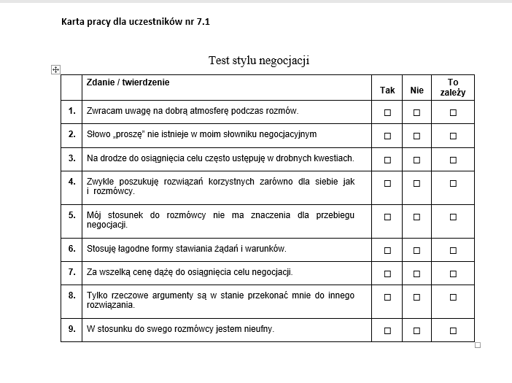
Techniki negocjacyjne
Karta pracy dla uczestników nr 7.1
Test – jakim negocjatorem jesteś?

Slide 189
Style negocjacji

Slide 190
Kooperacyjny styl negocjacji
styl zwany inaczej miękkim, polega na tym aby utrzymać przyjazne stosunki z rozmówcą, unikać konfliktów, a czasem nawet rezygnować z własnych korzyści, byleby nie stracić sympatii drugiej strony. Wybór tego stylu doprowadza do ustępstw i pozbawia możliwości osiągnięcia celu,
nazwa stylu wzięła się z tego, że negocjator szuka rozwiązań, które zostaną zaakceptowane przez drugą stronę. Taka sytuacja doprowadza do ciągłych zmian decyzji. Rzadko budzi satysfakcję z prowadzonych rozmów.

Slide 191
Rywalizacyjny styl negocjacji
jest nazywany również „twardym”. Cechuje go dążenie do zwycięstwa i stanowczość w dążeniach. Negocjator często przejmuje rolę prowadzącego, nie chce współpracować i doprowadza do osłabienia relacji między stronami. Negocjator traktuje drugą stronę jak konkurenta.

Slide 192
Styl wokół interesów
inaczej styl „rzeczowy”, „oparty na zasadach”,
najważniejsze jest poszukiwanie rozwiązań, które będą satysfakcjonujące dla obydwu stron. Negocjator bierze pod uwagę argumenty i szanuje zdanie rozmówcy,
to, co jest mocną stroną tego stylu, to umiejętność oddzielenia problemu od osoby – skupienie się na samym problemie,
wymiana argumentów jest więc rzeczowa. Każda strona może mieć kilka alternatywnych rozwiązań, mogących zadowolić obie strony.

Slide 193
W mydle Company
Gra negocjacyjna

Slide 194
Gra negocjacyjna jest krótką symulacją prawdziwego procesu negocjacji, stworzoną po to, by w praktyce przećwiczyć wiedzę i umiejętności związane z prowadzeniem negocjacji.

Slide 195
Zasady gry
w negocjacjach posługujemy się tylko informacjami z kart graczy, nie należy dodawać dodatkowych elementów do negocjacji,
uczestnicy nie mogą zdradzać punktacji swoim przeciwnikom,
gra trwa określoną ilość czasu:
uczestnicy mają 30 minut na zapoznanie się kartami strony oraz przygotowanie strategii negocjacyjnej,
uczestnicy przystępują do negocjacji, na które mają 60 minut,
celem gry jest zmaksymalizowanie wartości punktowej negocjowanego porozumienia.

Slide 196
W mydle Company – Historia
Gra „W mydle Company” toczy się na zapleczu „Drogerii Natura”.
Biorą w niej udział dwie strony:
STRONA A - przedstawiciel „Drogerii Natura”,
STRONA B - przedstawiciel handlowy firmy „W mydle Company”, dystrybutora mydeł, świeczek zapachowych i olejków do ciała.

Slide 197
W mydle Company – Historia
do otwarcia sklepu pozostała jeszcze godzina, i to dobrze, bo musicie załatwić bardzo pilną sprawę: dyrekcja firmy „W mydle Company” wprowadziła nową, atrakcyjną politykę cenową premiującą długotrwałą współpracę z drogeriami i sklepami z kosmetykami.
żeby przystąpić do tego programu, sklep musi podpisać z przedstawicielem handlowym specjalne Porozumienie dotyczące zasad współpracy. Treść tego porozumienia musicie wynegocjować w ciągu 60 minut przed otwarciem sklepu.

Slide 198
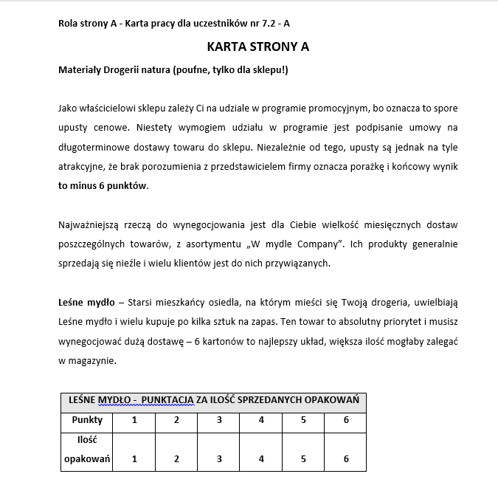
Karta pracy 7.2 Gra negocjacyjna

Slide 199
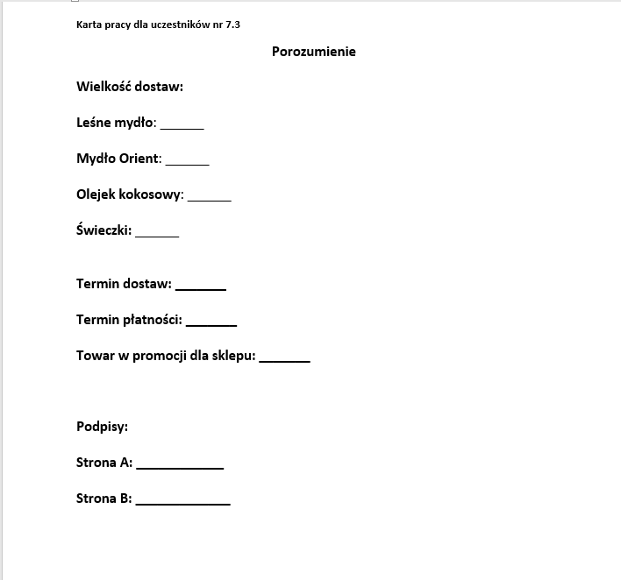
Karta pracy 7.3 Porozumienie

Slide 200
Moduł 8. Zarządzanie emocjami i stresem

Slide 201
Trudne emocje
Złość, gniew, smutek, wstyd czy lęk – to trudne emocje. Często mówimy że człowiek przeżywa pozytywne lub złe emocje.
W rzeczywistości nie ma złych emocji. Wszystkie emocje są tak samo ważne i dają nam informacje.

Slide 202
Złość
Napięte mięśnie, przyspieszony oddech i tętno to tylko niektóre reakcje naszego organizm, które informują nas, że dana sytuacja jest sprzeczna z naszymi potrzebami lub ktoś przekroczył nasze granice.
Złość szkodzi dobrostanowi psychicznemu, a właściwie jej tłumienie.
Nieumiejętność regulacji złości i wyrażania jej w sposób nieadekwatny do sytuacji, może prowadzić do agresji słownej lub fizycznej.

Slide 203
Gniew
Podobną emocją do złości jest gniew.
Gniew to emocja, która pojawia się gdy na naszej drodze pojawia się przeszkoda. Ciało reaguje gwałtownie na gniew: mięśnie się napinają, rytm serca przyspiesza, ciśnienie krwi rośnie. Nasz wysyła sygnał – nie dzieje się dobrze, musisz coś zmienić w swoim otoczeniu.

Slide 204
Kiedy pojawia się gniew?
Może kiedy ktoś zadecydował za ciebie w jakiejś sprawie? Może ktoś nadużywa twojego zaufania?
Gniew może też być reakcją na zachowanie innych osób lub sposobu, w jaki nas one traktują (można odczuwać gniew z powodu bycia zranionym, krytykowanym, odrzuconym).

Slide 205
Sposoby radzenia sobie ze złością i gniewem

Slide 206
Kontrola złości jest trudnym zadaniem
kontrolowanie swojej złości nie jest łatwym zadaniem, a umiejętność takiej kontroli jest uznawana za przejaw dojrzałości. Impulsywne reakcje mogą stać się naszym nawykiem, co może doprowadzić do tego, że będziemy nadmiernie wyrażać nasz gniew.

Slide 207
Emocje nie są dobre ani złe, po prostu są
żadna emocja nie jest zła, ani pozytywna, ani negatywna. Ważne jest, aby żyć ze świadomością ich istnienia i pozwolić sobie je przeżywać oraz wyrażać w sposób bezpieczny dla siebie i otoczenia. Jeśli będziemy tłumić w sobie negatywne emocje, będą szukały one wyjścia.

Slide 208
Techniki uwalniania złości i gniewu
głębokie oddychanie - Głębokie oddychanie jest ważne dla opanowania gniewu,
wyobrażanie sobie - Wizualizacja może być pomocna w uwolnieniu gniewu. Ważne jest, aby nie wizualizować wyrządzania krzywdy. Zamiast tego zwizualizuj inne reprezentacje swojego gniewu,
fizyczne uwolnienie gniewu- Czasami możesz czuć, że twój gniew jest taki, że absolutnie musisz coś uderzyć. Kiedy tak się stanie, możesz użyć fizycznego uwolnienia gniewu w sposób, który nikomu nie zaszkodzi, nie zniszczy żadnej własności ani nie zrobi ci krzywdy.

Slide 209
Restrukturyzacja poznawcza
Restrukturyzacja poznawcza to forma techniki zarządzania gniewem, polegająca na zmianie sposobu myślenia. Wymaga to uważnego myślenia i zastępowania złych lub niekontrolowanych myśli pozytywnymi.

Slide 210
To, jak mówisz do siebie, jest tak samo ważne, jak mówisz do innych, a może nawet bardziej. Kiedy mówisz sobie negatywne rzeczy, takie jak „jestem do niczego”, podtrzymujesz negatywne emocje. Kiedy zmienisz sposób myślenia i powiesz sobie: „mam prawo do błędów, a błędy mnie nie definiują” zamieniasz tę negatywną energię w coś pozytywnego.

Slide 211
Humor to dobry sposób na rozładowanie emocji i rozproszenie gniewu.
Jeśli uda nam znaleźć humor w danej sytuacji i śmiać się z niego, gniew natychmiast się uwolni.
Jeśli jednak potrafisz wymyślić coś śmiesznego o tej sytuacji i wyrazić w pozytywny sposób głos, możesz rozproszyć nie tylko swój własny gniew, ale także gniew osoby, z którą jesteś skłócony.

Slide 212
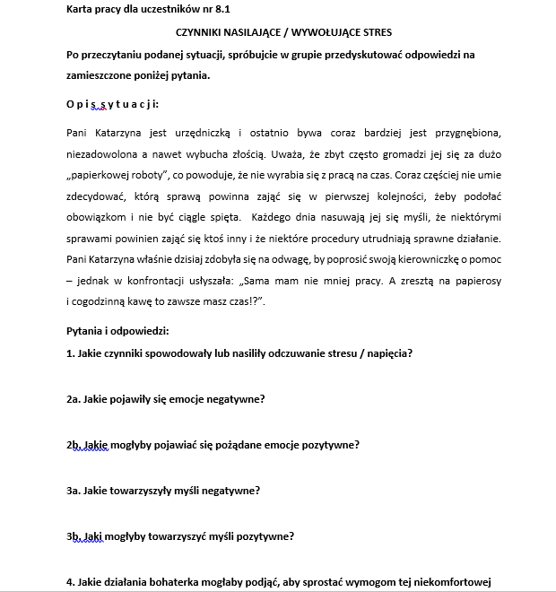
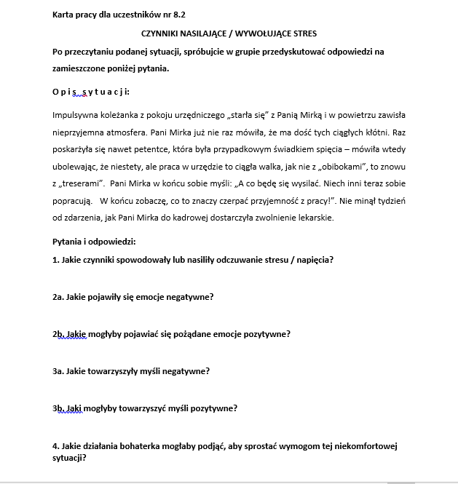
Karta pracy nr 8.1 Karta pracy nr 8.2

Slide 213
STRES to reakcja obronna organizmu, który poddany jest obciążeniom fizycznym lub psychicznym.es?
biochemiczna reakcja na zagrożenie jest naszym spadkiem po przodkach. W czasach prehistorycznych, kiedy na drodze człowieka stawało niebezpieczeństwo, organizm wysyłał sygnały do walki lub ucieczki.

Slide 214
kiedy znajdujemy się w sytuacji stresowej współczulny układ nerwowy wydziela adrenalinę i noradrenalinę, które podnoszą aktywność organizmu. W naszym ciele zachodzą zmiany: podwyższone tętno, rozszerzone źrenice, odpływ krwi do mięśni itd. Jeśli sytuacja stresująca trwa dłużej, nasz organizm zaczyna uwalniać kortyzol – hormon stresu.

Slide 215
stres jest reakcją adaptacyjną, pojawia się wtedy, kiedy stajemy w obliczu trudnej sytuacji i nie mamy zasobów aby sobie z nią poradzić,
stres skłania nas do podjęcia działań, które pozwolą na poradzenie sobie z problemem i przywrócą stan równowagi. Jest reakcją związaną z procesami życia i mobilizuje organizm do działania.

Slide 216
Stres jest nam niezbędny, kiedy nas mobilizuje, określamy go mianem eustresu jednak gdy jest zbyt silny i zaczyna nam szkodzić mówimy o dystresie.
eustres – stres mobilizujący. Pojawia się kiedy widzimy przed sobą wyzwanie, któremu jesteśmy w stanie sprostać. Daje paliwo do działania.
dystres – stres szkodliwy, demobilizujący. Jeśli widzimy, że jakieś zadanie jest dla nas niemożliwe do wykonania, postrzegamy je jako kryzys, to odczuwamy dystres.

Slide 217
FAZA MOBILIZACJI (REAKCJA ALARMOWA)
w tej fazie nasz organizm reaguje na czynnik stresujący, a w ciele zachodzą zmiany biochemiczne. Rosną emocje, działania stają się dynamiczne, wzrasta sprawność i spada odczuwanie bólu – wzrasta wrażliwość na bodźce, koncentracja uwagi, pamięć, szybkość dokonywania skojarzeń.

Slide 218
FAZA ADAPTACJI (STADIUM ODPORNOŚCI)
przedłużająca się sytuacja stresowa sprawia, że organizm dąży do uodpornienia się na nią. Reakcje stają się adekwatne i są pod naszą kontrolą. Następuje koncentracja na problemie, by sobie z nim poradzić.

Slide 219
FAZA DESTRUKCJI (STADIUM WYCZERPANIA)
Jeśli sytuacja stresowa trwa długo, czynnik szkodliwy długo na nas oddziałuje, to osiągamy moment w którym nasz organizm nie jest już w stanie utrzymywać swojej odporności. Zaczynamy działać destruktywnie, szkodzić sobie, podejmować nieracjonalne decyzje. Istnieje ryzyko utraty zdolności samokontroli i chęci do działania. Jeśli taki stan się przedłuża, może dojść do poważnych zachorowań, a w skrajnych przypadkach nawet do śmierci.

Slide 220
Stres wpływa na nasze procesy fizjologiczne. W sytuacji stresowej możemy zaobserwować:
wzrost ciśnienia tętniczego,
przyspieszenie akcji serca,
zwiększenie stężenia glukozy w krwi,
wzrost napięcia mięśniowego,
przyspieszony, płytki oddech,
zwiększona aktywność gruczołów potowych,
mięśni gładkich (m.in. skurcz żołądka),
charakterystyczne zmiany w gospodarce hormonalnej,
wyostrzenie zmysłów.

Slide 221
Jak sobie radzić ze stresem?
Usiądź, zastanów się i odpowiedz na pytania:
Co Cię niepokoi, denerwuje?
Dlaczego Jesteś poirytowany?
Co wpływa na Twoje stresujące myśli?

Slide 222
Jak sobie radzić ze stresem?
2. Poznaj i szanuj swoje uczucia – emocje są dla nas wskazówkami, dlatego staraj się zwracać na nie uwagę i je identyfikować. Umiejętność nazywania swoich uczuć, jest pierwszym krokiem do działania.

Slide 223
Jak sobie radzić ze stresem?
3. Uwierz w siebie – myśl o sobie dobrze. Zastanów się nad swoim życiem, pomyśl jakim sytuacjom stawiłeś już czoła i wyszedłeś z nich obronną ręką. Staraj się motywować sam siebie. Każdy problem ma jakieś rozwiązanie, a Ty jesteś w stanie je znaleźć.

Slide 224
Jak sobie radzić ze stresem?
Myśl pozytywnie – pozytywne myślenie przyciąga ludzi. Wsparcie jest bardzo przydatne w walce ze stresem. W pewnych sytuacjach stresowych identyfikacja z grupą odgrywa bardzo ważną rolę.

Slide 225
Jak sobie radzić ze stresem?
5. Uśmiechaj się – uśmiech ma bardzo pozytywny wpływ na nasz organizm, zmniejsza prędkość bicia serca w sytuacjach stresowych. Uśmiech potrafi łagodzić konflikty.

Slide 226
Jak sobie radzić ze stresem?
6. Traktuj trudności jak wyzwania – z każdej spotykanej nas sytuacji możemy wyciągnąć lekcje i czegoś się z niej nauczyć. Potraktuj problem jak wyzwanie, któremu musisz sprostać.

Slide 227
Jak sobie radzić ze stresem?
7. Zmień to, co Ci nie odpowiada – większość z nas żyje wedle zasady, że lepsze złe ale znane, niż nowe niewiadome. Zastanów się, co nie odpowiada Ci w Twoim życiu i co możesz zrobić aby to zmienić. Może to ten czas?

Slide 228
Jak sobie radzić ze stresem?
8. Zadbaj o swoje zdrowie – aktywność fizyczna to jeden z prostych i skutecznych sposobów radzenia sobie ze stresem. Ćwiczenia fizyczne pomagają w poradzeniu sobie z napięciem ponieważ wydzielają się hormony szczęścia. Zmęczenie fizyczne ułatwia też zasypianie.

Slide 229
Jak sobie radzić ze stresem?
9. Naucz się odprężać – rób to co Cię relaksuje! Posłuchaj ulubionej muzyki, obejrzyj film, idź na spacer – odetchnij świeżym powietrzem. Zrób coś dla siebie, zaopiekuj się sobą.

Slide 230
Jak sobie radzić ze stresem?
10. Sen - Staraj się wysypiać, zadbaj o prawidłową higienę snu - wywietrz pokój, odłóż telefon pół godziny przed snem. Potrzebujesz około 7-8 godzin snu więc staraj się kłaść się spać i wstawać o tej samej godzinie. Nauczysz swój organizm pewnego nawyku.

Slide 231
Jak sobie radzić ze stresem?
11. Zadbaj o dietę – Zbilansowane posiłki sprawią, że nasze samopoczucie znacznie się polepszy. Zadbaj o dostarczanie do organizmu witamin i mikroelementów. Pamiętaj, że „jesteś tym, co jesz”.

Slide 232
Jak sobie radzić ze stresem?
12. Skorzystaj z pomocy – rozmowa z kimś bliskim potrafi zmienić perspektywę patrzenia na sytuacje stresowe. Porozmawiaj z zaufaną osobą, a jeśli to nie wystarczy zwróć się o pomoc do specjalisty. Nie wstydź się! Wszyscy przeżywamy trudne chwile i każdemu z nas należy się pomoc.

